Slide 1
Formation Solution Biotechnologique
GUIDE DE DEMARRAGE AGENCE

Slide 2
Sommaire
Planning de mise en place sur votre région
Planning de bascule de votre agence
Planning de commande des Dilumob
Préparation de la bascule
Définition du périmètre des sites
La communication l’élément clé du projet
L’impact sur votre organisation
La préparation des commandes et des stocks
Les test à réaliser
La Formation des salariés = un point fondamental
Fiches Conseils pour le démarrage
Après la bascule

Slide 3
1-PLANNING DE MISE EN PLACE DANS VOTRE REGION

Slide 4
Planning de bascule de votre agence
Date de Bascule AGENCE
Mois M+3
Date Formation
Mois M
Qu’est ce que la Bascule AGENCE = la bascule agence est la date à partir de laquelle il n’y a plus de commande de chimie classique sur le périmètre de sites définis passant en Innuscience
Date de Bascule AGENCE = à fixer par chaque agence en fonction de sa maturité sur la mise en place des produits dans la limite de la Date de Bascule REGIONALE : compter 3 mois après la formation initiale
L

Slide 5
2.PREPARATION DE LA BASCULE

Slide 6
2.1 PERIMETRE DES SITES CONCERNES PAR LE DEPLOIEMENT
TOUS LES SITES DE NETTOYAGE CLASSIQUE BASCULENT
Nettoyage des bureaux, Hôtellerie, Gare, Prison, Education ….
A L’EXCEPTION DES SITES
PROTOCOLES SPECIFIQUES (Laboratoires pharmaceutiques, zone de confinement, Agroalimentaire, Règles de désinfection spécifiques, Hospitalier Niveau 2)
GMS lorsque accord national conclu sur l’utilisation des produits

Slide 7
2.2 LA COMMUNICATION, UN ELEMENT CLE DU PROJET 1) S’adresser aux différentes parties prenantes
Prendre du temps au départ pour communiquer
… pour en gagner beaucoup par la suite
Communication
4-INSPECTION DU TRAVAIL /CRAM
1 –Responsable d’exploitation
Agents maîtrises/Chefs d’équipe
Agents
2-CHSCT
3- CLIENTS

Slide 8
2.2 LA COMMUNICATION, UN ELEMENT CLE DU PROJET
2) Garantir la chaine de communication
Une communication en cascade dans l’agence nécessitant l’implication de TOUTE la chaîne hiérarchique
DIRECTEUR D’AGENCE
MAITRISES
CHEF D’EQUIPE
AGENTS
RESPONSABLE EXPLOITATION/DIRECTEURS SECTEURS
Communiquer, expliquer, former
Questions, suggestions, bonnes pratiques
« Celui qui fera la différence sur le terrain, c’est l’agent, il faut garantir que la chaîne de communication soit maintenue du directeur d’agence à l’agent »

Slide 9
Communication Client
Communication Client | Conseils
Communiquer au client AVANT la mise en place des produits : -sur les avantages de la solution - surtout sur la raison de l’absence d’odeur - Les FDS au médecin du travail du client Expliquer avant au client l’absence d’odeur permettra d’éviter des justifications à apporter par la suite Aller contre l’idée reçue : « plus ça sent bon, plus c’est propre » | Si le client vous dit « Vos produits n’ont pas d’odeurs ? » vous pouvez lui répondre : -C’est parfait et c’est normal ! Comme il n’y a pas d’odeur, il n’y a pas de composés organiques volatils et donc pas d’impacts sur la santé de nos salariés et des vôtres -Imaginez que l’’on pulvérise un produit qui sente bon dans vos sanitaires sans les avoir nettoyés. Si vous entrez dans les sanitaires, cela sent effectivement bon, mais pensez-vous pour autant que vos sanitaires sont propres ? Si un client est vraiment attaché à l’odeur, vous pourrez lui proposer des solutions odorantes complémentaires, contactez pour cela PRODIM qui référence des fournisseurs d’odeurs naturelles. Solution déjà disponible = le FLAIROSOL d’Innuscience qui vaporise en micro-goutelettes des odeurs pour une durée de plusieurs heures

Slide 10
2.2 Communication Agent
Communication Agents | Conseils
Lui expliquer le nouveau fonctionnement en lui remettant le produit = Avantages pour sa santé /sécurité, suppression du risque chimique Lui expliquer la règle du nombre de Bouchons Lui expliquer qu’il a un produit de 1 L pré-dilué et qu’il va pouvoir avoir environ 1, 5 mois d’autonomie La règle du Bidon plein contre un bidon vide On ne jette plus de bidon On lui donne 2 bidons de 1 L lorsqu’un un bidon est vide, on lui redonne un plein ➔ plus de rupture produit | A ne SURTOUT pas faire = Déposer le produit sur site sans expliquer à l’agent Nos agents ne sont pas des chimistes : on ne leur parle plus en ml mais en nombre de bouchons, on simplifie la gestion pour mieux maîtriser les dilutions Prenez bien prendre le temps d’expliquer à l’agent, c’est lui qui fera la différence sur le terrain Pour simplifier la communication avec vos agents sur les produits, vous pouvez leur parler en couleur, VERT = le sol, ROSE = les sanitaires, BLEU = Toutes surfaces

Slide 11
Communication CRAM / CHSCT
Communication CRAM/CHSCT | Conseils
Avantages pour la santé /sécurité de nos salariés on supprime le risque chimique on évite les risques liés aux mauvaises manipulations produits on fait de la prévention sur les allergies ou maladies professionnelles de nos agents On limite les TMS en simplifiant et réduisant la logistique de livraisons | Communiquer un document expliquant les avantages de la solution mise en place

Slide 12
2.3 L’impact sur votre organisation

Slide 13
Organisation & Process
Un déploiement ayant un impact sur les process métiers de l’agence (commandes, logistique-livraison, qualité produits, contrôles) et nécessitant une réflexion préalable au niveau de la Direction d’agence

Slide 14
2-3 Préparation Bascule – Organisation & Process – Impacts Fonctions Agences
Fonctions AGENCE Clés Impactées
PRODIM
LIVRAISON
Produits CONCENTRES
25L , 5L
AGENCE
Installation DILUMOB (bidons 25 L)
DILUTION AGENCE à 20% en bidons de 5L ou 1l
COMMANDES
LIVRAISON SUR SITE
SITES
GROS SITES
PETITS SITES
Installation DILUMOB (bidons de 5L)
DILUTION SITES
LIVRAISON SITES
PRODUITS PRE-DILUES 1L
ou REMPLISSAGE bidon 1L
CONTRÔLES SITE
Remplissage des bidons vides
1L
QUALITE PRESTATION
(MAITRISE DILUTION)
Utilisation Produits Site

Slide 15
2.4 LA PREPARATION DES COMMANDES ET DES STOCKS

Slide 16
PREPARER TOUT DANS LE MOINDRE DETAIL …
Au moment de la Bascule , TOUT doit avoir été géré en amont dans le moindre détail par les Responsables d’exploitation et Responsables de secteur pour que cela soit simple pour les maîtrises, chefs de poste et agents

Slide 17
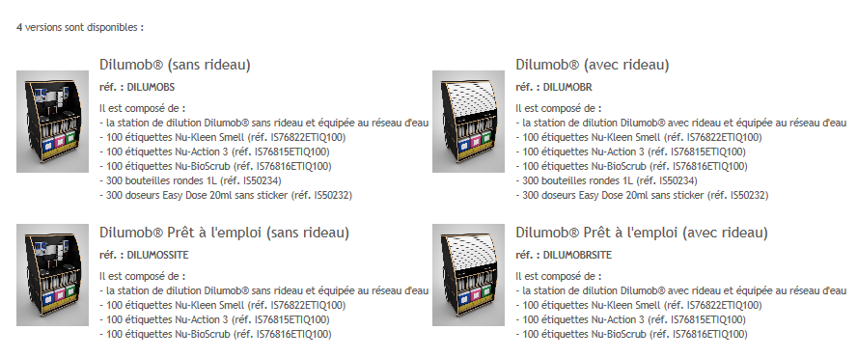
Saisie des Commandes dans e-proc
ATTENTION - Date limite de saisie des commandes de DILUMOB dans eproc par les agences = 02/02/2018
1- Les 4 références de DILUMOB = Dilumob agence avec et sans rideau/ Dilumob site avec et sans rideau

Slide 18
Saisie des commandes dans e-proc
Commande du Dilumob = Saisir la référence de Dilumob correspondant à votre commande votre agence
Commande des Produits Innuscience =
Attention = lors de la première commande agence les 3 bidons de 25 L de Nu Bio Scrub, Nu Kleen Smell et Nu Action 3 sont OFFERTS !! (valeur 647,60 H.T) ➔ Utilisation pour une durée de 3 à 6 mois dans vos agences
Ne pas saisir les 3 références produits de 25 L Innuscience, ils vous seront fournis automatiquement par PRODIM dans le cadre de cette première commande associée au Dilumob
Commande des Bouteilles Doseurs easy-dose 1 L
Point de vigilance = dotation initiale Dilumob agence = 300 bouteilles
Calculez bien le nombre de bouteilles nécessaires à votre bon fonctionnement pour ne pas vous trouver en rupture !! Multiplier ce nombre par au moins deux pour gérer le remplissage du produit (règle du plein contre vide) (ex = ONET Essonne : 600 salariés – 1700 Bouteilles easy dose) -Idem pour le nombre d’étiquettes !
Commande des pulvérisateurs
Attente références PRODIM
Point de vigilance = Conseils pensez aux codes des têtes de pulvérisateurs associées aux couleurs produits
Commande Dilumob = Attention la commande de DILUMOB va être automatiquement intégrée dans la route logistique. Pour recevoir la commande à la date convenue dans le planning de déploiement, envoyer en même temps que votre commande un mail à l’attention de Patrick Di Raimondo, pour que la commande soit bien dissociée

Slide 19
Règle de Livraison des DILUMOBS
LES DILUMOB PRESENTS DANS LE FICHIER DES COMMANDES PREVISIONNELLES
Livraison courant janvier pour les Dilumob agence
Livraison février mars pour les Dilumob sites
LES DILUMOB NON PRESENTS DANS LE FICHIER DES COMMANDES PREVISIONNELLES = COMMANDES COMPLEMENTAIRES
Délai de fabrication d’un DILUMOB = un mois
Délai de mise en place du DILUMOB = à partir du moment où le déploiement est terminé sur la région ➔ donc à partir du 31 mars

Slide 20
Préparation Paramétrage du Dilumob
En parallèle de la saisie dans e-proc, appelez votre commercial PRODIM pour lui expliquer les spécificités de paramétrage attendues au niveau du Dilumob
1/ Quelle est votre débit de pression d’eau - si vous avez des problèmes de pression d’eau, signalez le de façon à ce que le technicien PRODIM vous fasse réglage adapté !
2/ Savoir si vous souhaitez une arrivée d’eau à droite ou à gauche pour préparation à l’avance
3/ Paramétrage du Dilumob
DILUMOB SITE
En fonction de la taille de votre site, précisez si le paramétrage en prêt à l’emploi vous convient ou bien si vous avez besoin d’une partie de pré-dilution à 20%

Slide 21
Réception des Dilumobs dans votre agence
Point important =
Lors de la réception du Dilumob par le transporteur, pensez à le déballer et à faire des réserves au transporteur si vous avez le moindre doute
Cela permet d’éviter des litiges éventuels

Slide 22
Installation et Paramétrage du Dilumob dans votre agence
Le principe est le suivant :
Date | Actions
29/01 au 02/02 | Prodim propose au DER un calendrier d’intervention optimisé entre le 05/02 et le 28/02 en concertation préalable avec les agences
 | Le DER valide à son tour la faisabilité des dates en concertation avec les directeurs d’agence Validation Conjointe entre le DER et PRODIM Diffusion du calendrier d’intervention à l’équipe projet
 | Les DA bloquent leurs équipes sur les délais déterminés
ATTENTION | LES EQUIPES ONET ET PRODIM DEVRONT ETRE DISPONIBLES SUR LES DATES BLOQUEES

Slide 23
2.5 LES TESTS A REALISER

Slide 24
LES TESTS A REALISER
La réussite du projet passe par le fait que vous serez convaincu
Réalisez vous-même des tests des produits en amont sur des sites …
Faites réaliser les tests par vos équipes pour qu’elles soient à leurs tours convaincues

Slide 25
3.La Formation des salariés - un élément fondamental

Slide 26
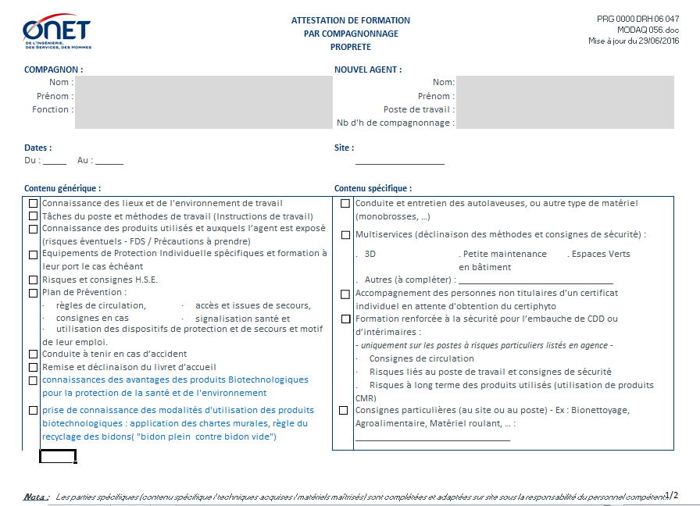
IMPACT FORMATION DE TOUS NOS SALARIES Modalités pratiques à prévoir
ATTENTION
A PRENDRE EN COMPTE
Obligation légale = La loi du 5 mars 2014 prévoit la mise en œuvre du CPF compte personnel formation. Tous les 6 ans, vous devez lors de l’entretien professionnel du salarié vérifier que le salarié a suivi au cours des 6 dernières années au moins une action de formations
Le Déploiement Innuscience va toucher l’ensemble de nos agents il permet donc de répondre à une partie de ce besoin
Nous vous demandons donc lorsque vous expliquerez la démarche aux agents de leur faire signer une fiche de compagnonnage
via support papier
ou via la tablette
vos fiches de compagnonnage seront modifiées sous tablette
Vous devrez faire cocher à vos agents les éléments relatifs à la maîtrise des biotechnologies

Slide 27
L’importance de la formation & de la pédagogie au salarié
S’assurer que l’agent a bien compris
-Agent auditif = lui faire répéter
-Agent visuel = lui faire refaire les gestes
Les points à aborder
-Expliquer les nouvelles règles (slide précédent)
-Montrer le mode opératoire
➔ Vidéos Mode opératoire des 3 produits
➔Explication de la charte murale de dilution & affichage sur site

Slide 28
4-Fiches Conseils pour le démarrage

Slide 29
Le Démarrage = La première tournée des sites
Première tournée | Conseils
Ce qui est le plus long au démarrage mais qui va vous faire gagner beaucoup de temps par la suite = -la première après-midi de remplissage de tous les bidons : « le temps qu’on passe à remplir les bidons au début, on le gagne après » -la première tournée d’explication aux agents : Assurez-vous que vos agents aient bien compris le nouveau fonctionnement | -N’hésitez pas à mobiliser l’agence sur un après midi pour le démarrage et transformer le remplissage en moment convivial : tout le monde s’y met ! Vous avez des agents qui sont auditifs et d’autres visuels = Pour les auditifs, expliquez leur le fonctionnement , puis faites les reformuler pour vous assure qu’ils ont bien compris Pour les visuels = montrer leur l’utilisation des bouteilles pré-dosées et faites leur refaire devant vous « C’est l’agent qui va faire la différence sur le terrain »

Slide 30
La règle du plein contre vide
REGLE | AVANTAGES / CONSEILS MISES EN PLACE
« PLEIN CONTRE VIDE » On ne jette plus les bidons vides On donne un Bidon Plein uniquement contre un bidon Vide Les Bidons vides sont remplis à nouveau à l’agence | Avantages = -Plus de bidons plastiques à acheter -Plus de déchets plastiques chez le client -3 références produits + Livraison de bouteilles sur sites pré-diluées à 20% = DIMINUTION forte de votre logistique produit Avant : j’emmène une caisse de 12 bouteilles de 1 L, Après : j’emmène 2 bouteilles de 1 L Conseils au démarrage -Bien expliquer à l’agent le fonctionnement et la règle du plein contre le vide. -Au démarrage, vous aurez quelques pertes de bouteilles mais cela rentre vite dans l’ordre. -Vous pouvez dire à votre agent : »Si vous ne me donnez pas de vide, je ne vous donne pas de plein » le temps que les consignes se mettent en place -Bien faire passer les consignes surtout lorsqu’il y a des nouveaux ou remplaçants pendant les périodes de congés

Slide 31
Plus de ruptures produits sur sites
REGLES | AVANTAGES / CO?SEILS MISES EN PLACE
« PLUS DE RUPTURE PRODUITS » Sur le Site on laisse toujours 2 Bidons de 1 L Quand le 1er Bidon de 1 L est vide, on en livre un autre On échange le bidon vide contre un bidon plein Il reste toujours un Bidon plein sur le site Il y a toujours du produit disponible à l’agence Sachant que durée d’1 bidon plein d’1 L sur un site prédilué à 20% = environ 1,5 mois | Avantages Plus de rupture produits Evite les surstocks de produits sur site Permet de suivre la consommation : si un site redemande fréquemment du produit, c’est qu’il ne dilue pas ➔ se concentrer sur les raisons de surconsommation Permet de suivre les disparitions de produits sur sites « Fini les appels d’agents à 19h le vendredi soir n’ayant plus de produit » Conseil Mise en place = Prévoyez bien le nombre de bouteilles de 1 L à commander Faites au moins X2 par rapport au nombre de bouteilles nécessaires

Slide 32
Sites non équipés de DILUMOB ou centrales de dilution
Comment gérer simplement la DILUTION ?
REGLES | AVANTAGES / CONSEILS MISES EN PLACE
Règle 1 sites (non équipé de DILUMOB) = Les produits sont livrés pré-dilués à 20% à partir du dilumob agence C’est la solution la plus économique à tous les niveaux (testée et validée) Règle n° 2 = « Nos agents ne sont pas des chimistes », on leur parle en nombre de bouchons | Comment je détermine le nombre de Bouchons pour mes agents 1- Je pars des préconisation fournisseurs et j’applique les préconisations de la charte murale du Fournisseur 2- Je teste la solution avec mes agents 3-En fonction des caractéristiques et critères du site (Critère 1 = Dureté de l’eau , Types de sols …) et des retours de mes agents, j’adapte mon nombre de bouchons 4- Je mets à jour ma charte murale powerpoint Veiller à ce que systématiquement la charte murale soit à jour et affichée sur les sites, vous avez la main dessus pour les mises à jour ! Maîtrisez vos dilutions : Si vous diluez trop , vous nuisez à l'efficacité, si vous ne diluez pas assez, vous encrassez

Slide 33
Sites équipés de DILUMOB ou centrales de dilution
Comment gérer simplement la DILUTION ?
REGLES | AVANTAGES / CONSEILS MISES EN PLACE
Les produits sortent en prêt à l’emploi du Dilumob installé sur site | Le Dilumob aura été paramétré différemment par PRODIM au moment de la livraison

Slide 34
QUALITE PRESTATION et Maîtrise des dilutions
Test des principaux produits sur différents types de surface
Les produits doivent avoir être testés au préalable par les exploitants n’ayant pas l’habitude d’utiliser des produits sur les différents types de surface et le dosage vérifié
Les chartes murales d’utilisation sur SITE vous seront fournies au format POWERPOINT pour vous permettre d’indiquer et d’affiner au fil du temps le dosage pour qu’il soit complètement adapté aux sols et surfaces de vos clients
Les premières chartes murales doivent avoir été préparées par vos soins avec les dosages préconisés par INNUSCIENCE
Vous devez faire évoluer les chartes murales au fil du temps
en fonction des retours sites

Slide 35
LIVRAISONS SUR SITE & CONTROLES
Points importants | Conseils
« Notre métier, c’est de pouvoir faire autre chose que des livraisons, notre mission, c'est de rencontrer nos clients, de faire du business et d'aller sur le terrain » « On n’est pas ni des livreurs de Produits, ni des porteurs d’eau » Règle de la pré-dilution à 20% en agence + Diminution du nombre de références produits = SIMPLIFICATION LOGISTIQUE | « Je diminue la fréquence de mes livraisons » « Je ne livre plus que tous les 3 mois » « Si un site me redemande du consommable avant 3 mois , c’est qu’il ne gère pas bien son dosage » ➔ Contrôle et rappel des consignes Mettre en place un système de suivi des livraisons Remplir mes Bidons : « Si je m’organise au fil de l’eau, cela se passe bien ! Lorsque j’arrive à l’agence, je remplis mes bidons vide, je stocke » Coupler les livraisons en même temps que mes contrôles « Je peux profiter pour faire mes contrôles en même temps que nos livraisons »

Slide 36
BASCULE

Slide 37
BASCULE
A partir du jour de bascule, plus de commandes de chimie classique sur le périmètre défini

Slide 38
APRES LA BASCULE

Slide 39
APRES LA BASCULE
Effectuer des points réguliers avec vos sites pour contrôler et adapter si besoin la dilution mise en place pour les chartes murales
Fournir à vos agents des fiches de suivi produits
Points de vigilance =
Aucune manipulation ne doit être faite sur le paramétrage du Dilumob par les agences « On ne bricole pas avec le Dilumob »
Afin de contrôler la dilution, pensez à définir avec votre contact PRODIM un contrôle à une fréquence déterminée, en effet, la maîtrise de la dilution est le cœur du dispositif!
Si un dilumob change de site ou revient à l’agence, impérativement contacter PRODIM pour le déménagement et le réglage (en effet chaque site a une pression d’eau différente pouvant impacter la dilution, d’où le pré-réglage).

Slide 40
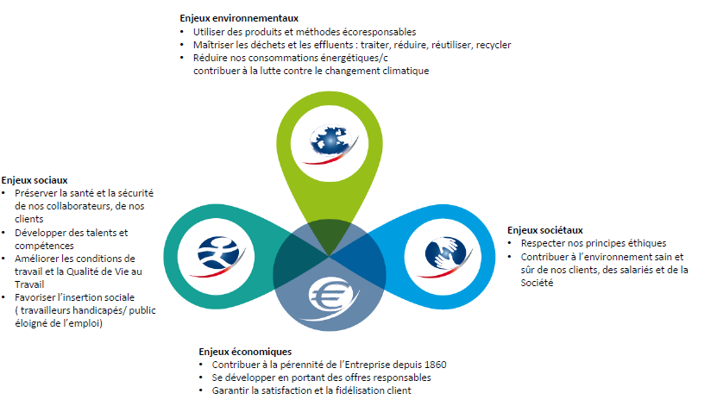
Conclusion :
Un Projet en PHASE avec notre Politique
Développement Responsable

